Slide 1
INTRODUCCIÓ ALS SISTEMES DE GESTIÓ DE BASE DE DADES
Aplicacions ofimàtiques
SISTEMES MICROINFORMÀTICS I XARXES

Slide 2
Avui en dia la interacció amb les bases de dades és una cosa tan freqüent que moltes vegades ni tan sols ens adonem d’aquest fet. No cal ser un professional informàtic per fer-ne un ús quotidià. Senzillament, qualsevol persona que treu diners d’un caixer automàtic, que paga les seves compres amb targetes de crèdit o de dèbit, que emplena un formulari per Internet per sol·licitar una visita amb el seu metge de capçalera, etc. està utilitzant bases de dades. Per tant, tot tècnic superior en informàtica ha de tenir prou coneixements de l’anàlisi i el disseny de bases de dades.
Aquest mòdul té com a finalitat inicial aproximar-nos conceptualment al món de les dades i al de la seva representació informàtica per excel·lència, les bases de dades. Veurem l’evolució de les bases de dades i com s’ha passat de representar les dades com una sèrie de taules amb columnes i atributs en el model relacional, a la seva representació mitjançant objectes, permetent així una major integració amb les aplicacions.

Slide 3
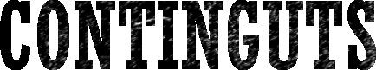
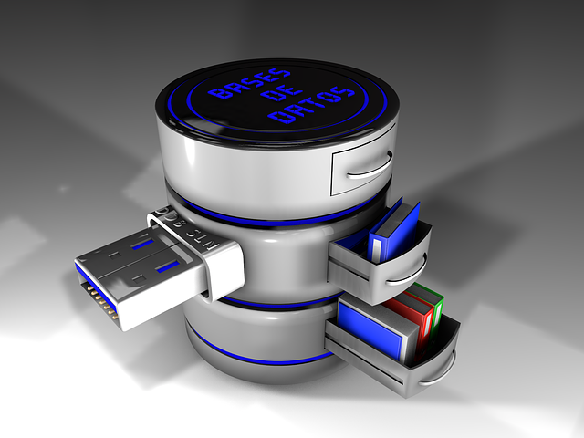
Bases de dades i sistema gestor de bases de dades
Objectius del sistema gestor de bases de dades
Arquitectura d’un sistema gestor de bases de dades
Independència física i lògica de les dades
Diccionari de dades
Arquitectura client-servidor
Bases de dades distribuïdes

Slide 4
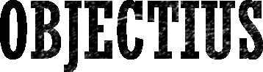
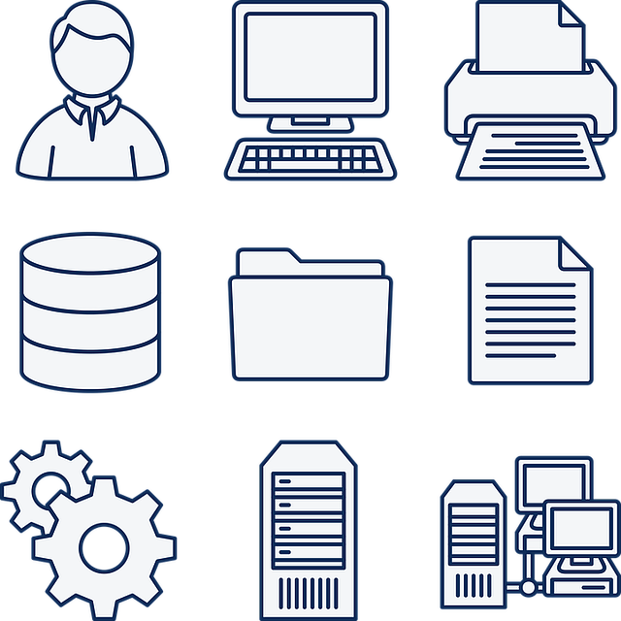
Distingir els conceptes de base de dades (BD) i sistema gestor de base de dades (SGBD)
Descriure els principals objectius perseguits en un sistema gestor de base de dades
Diferenciar els esquemes extern, conceptual i intern d’una base de dades
Deduir els avantatges operatius d’un sistema gestor de dades sobre un sistema gestor de fitxers
Distingir els diferents tipus d’usuaris de base de dades i les eines que el sistema gestor de base de dades posa al seu abast

Slide 5
Una base de dades és un conjunt de dades interrelacionades, amb integració i
compartició de coneixements
Dades interrelacionades: Les dades d’una entitat estan relacionades amb les d’una altra entitat. Aquestes relacions poden ser de tres tipus:
Un a molts. Per a un mateix client hi pot haver moltes comandes.
Molts a un. Moltes de comandes poden correspondre a un mateix client.
Molts a molts. Una comanda conté molts articles i els articles són a moltes comandes.
Integració de dades: No hi ha d’haver repeticions ni redundàncies.
Compartició de coneixements: Molts d’usuaris de manera simultània han de poder accedir i actualitzar dades.

Slide 6
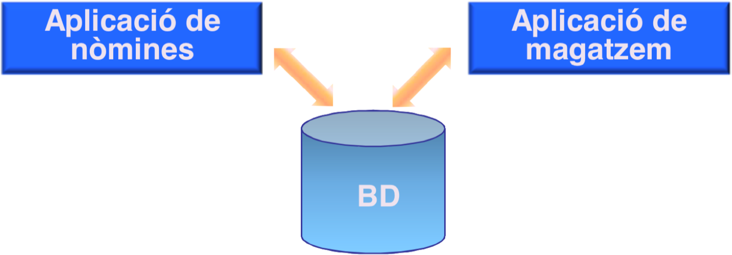
Les dades d’una organització han de ser:
Úniques
Sense redundància
Accessibles per part de tots els usuaris/aplicacions

Slide 7
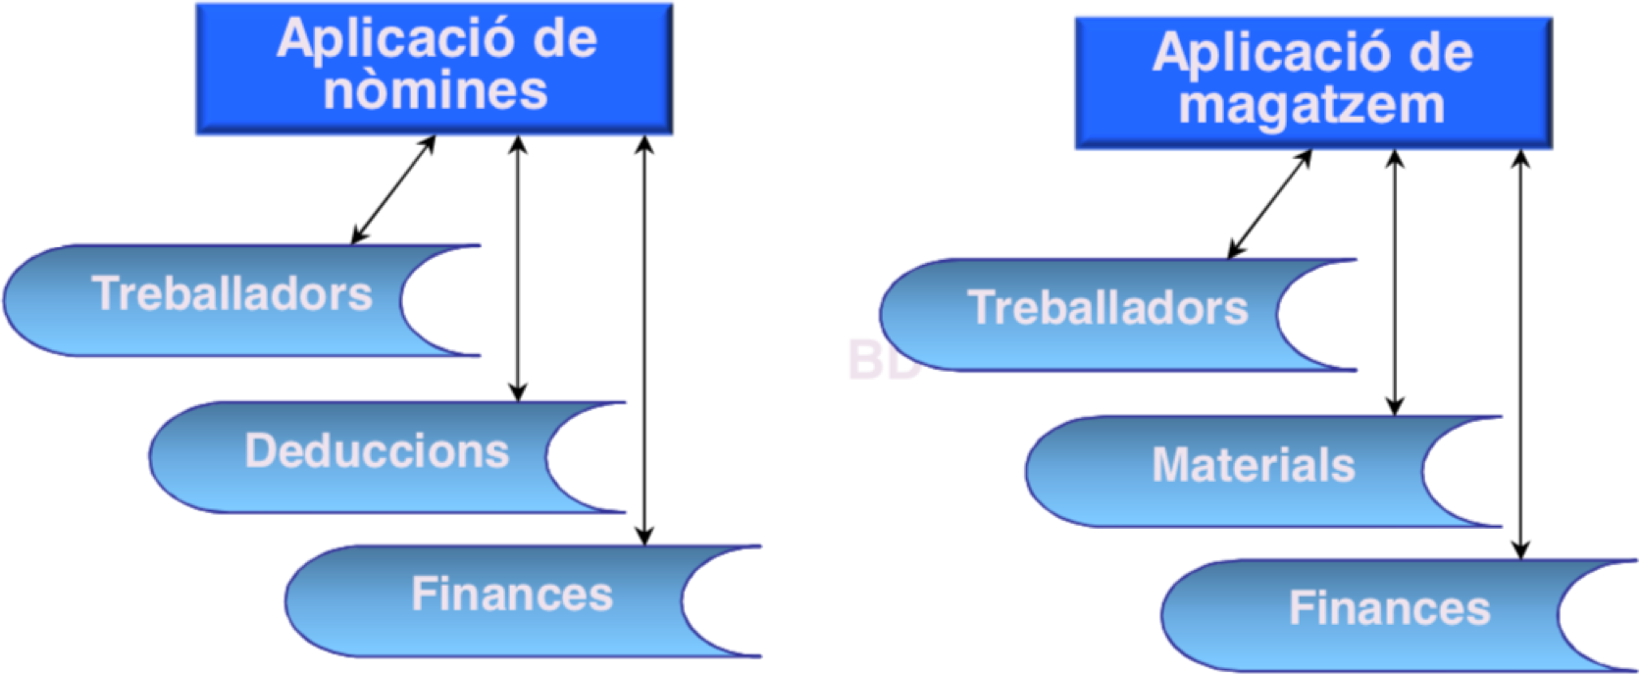
Visió contrària
Cada usuari/aplicació́ té les seves pròpies dades
Redundància i inconsistència de dades

Slide 8




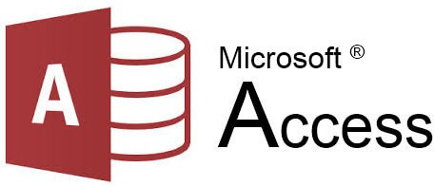
Per poder gestionar una base de dades és necessari disposar d’un conjunt de programes anomenats sistema gestor de base de dades (SGBD) o en anglès data base management System (DBMS).

Slide 9
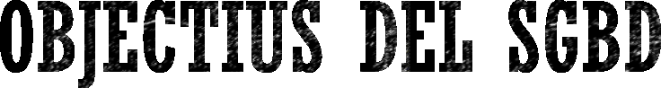
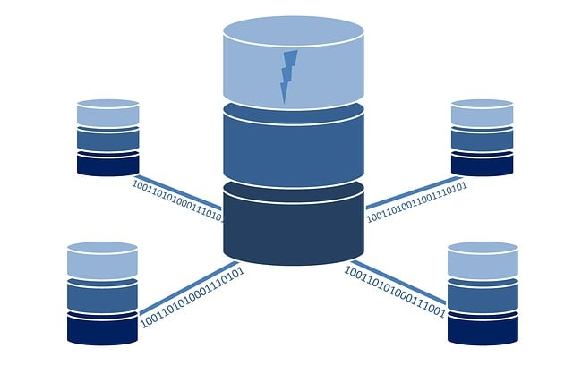
Possibilitar consultes complexes
Evitar la redundància de dades
Assegurar la consistència de les dades:
Mecanismes de recuperació
Definició́ de la integritat
Control de concurrència
Prevenir accessos no autoritzats
Capacitar l’auditoria

Slide 10
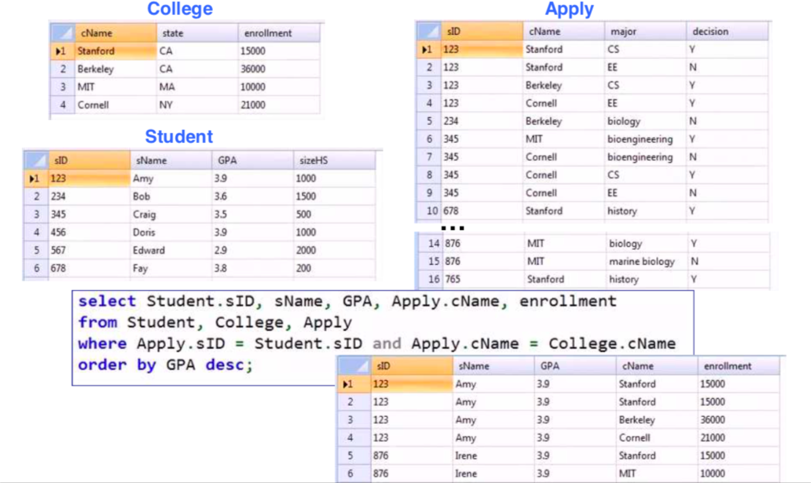
Mecanismes senzills per a efectuar consultes complexes

Slide 11
Evitar repeticions de dades entre diferents entitats
Les relacions entre les entitats ens permeten obtenir la informació
No emmagatzemar dades calculables
Quan necessitem una dada calculable el SBBD ens permet calcular-la a l’instant
Estalvi d’espai i d’actualitzacions
PERÒ, a vegades és recomanable mantenir la redundància:
La consulta de la dada calculada és realitza moltes vegades
Els càlculs tenen un cost considerable

Slide 12
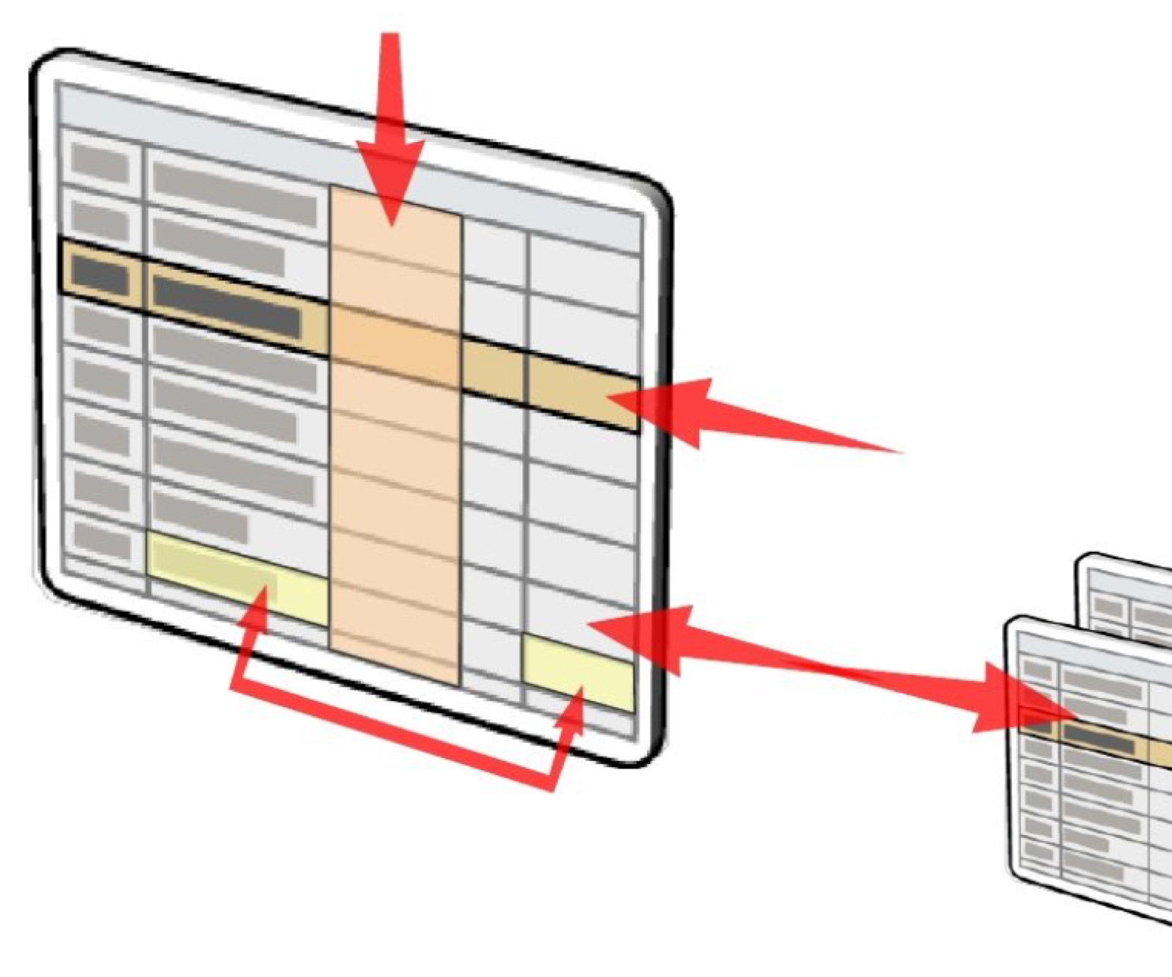
Possibles causes d'inconsistències:
Desastre en el suport físic
Errors de disseny en els programes
Actualització́ incompleta de dades per la caiguda del sistema
Introducció́ de dades no vàlides mitjançant les eines que interactuen amb la base de dades
Actualitzacions concurrents que provoquen la pèrdua d’operacions d'actualització
Com pot el SGBD fer front a aquestes inconsistències?
Mecanismes de recuperació
Definició́ de la integritat
Control de concurrència

Slide 13
Recuperació en calent: Després d’una caiguda del sistema han quedat operacions d’actualització per fer
Finalitzar o desfer les operacions que han quedat a mig fer
El SGBD decideix de manera automàtica si acaba les operacions o les desfà
L’arxiu de log enregistra informació́ corresponent a les actualitzacions que cal fer sobre la base de dades
Recuperació en fred: Es detecta un desastre a la BD i s’ha de refer el contingut a partir de la darrera còpia de seguretat i dels arxius de log
Recuperació semàntica: Quan hi ha hagut una actualització incorrecta des del punt de vista semàntic
S’han de desfer els moviments enregistrats al fitxers de log (recuperació cap enrere)

Slide 14
Regles d’integritat del model
Regles de funcionament associades al model de base de dades
P.e., en el model jeràrquic, basat en l’estructura de dades arbre:
Un node no arrel sempre té un i només un pare. L’arrel és l'únic node que no té pare
Si l’arbre és binari, cap node no pot tenir més de dos fills
Si l’arbre és balancejat, s’ha de mantenir el factor d’equilibri
Regles d’integritat referencial
Regles que el SGBD obliga a complir segons les relacions que s’estableixin entre les entitats de la base de dades (ex. diapositiva seg.)
Restriccions d’usuari
Restriccions que es defineixen per als diferents atributs de les entitats
El SGBD les comprova en les operacions d'actualització
“18 < edat < 99”

Slide 15
El SGBD NO permetrà̀:
Donar d’alta una província i no assignar-li un país o assignar-li un país que no existeixi a la base de dades
Modificar el país assignat a una província per un país inexistent o deixar un província sense país assignat
Eliminar un país quan hi hagi províncies que el tenen assignat
Modificar la clau primària d’un país que tingui províncies assignades per mitjà d’aquest valor clau

Slide 16
Alguns SGBD permeten definir el comportament a seguir en el cas de les eliminacions:
No permetre l'eliminació́
Eliminació́ en cascada (esborrant país i províncies associades)
Eliminar país i deixar les províncies sense assignar (per poder fer això caldria que hi hagués un valor nul en aquesta assignació́)

Slide 17
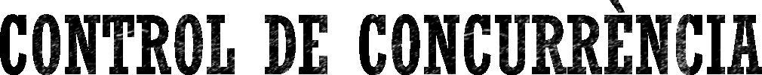
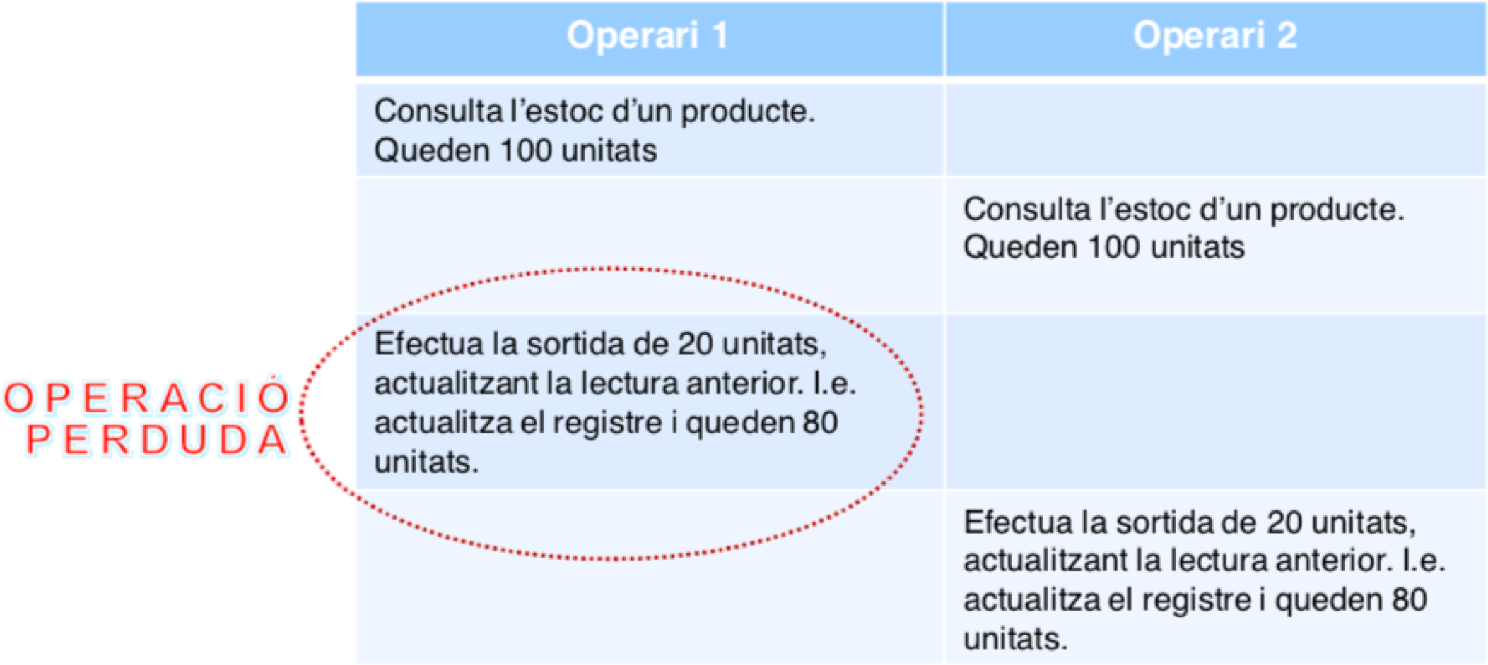
Control dels accessos concurrents a les dades
Evitar l’operació perduda

Slide 18

Protegir les dades dels intents d'accés dels usuaris no autoritzats
Privilegis dels usuaris
Control discrecional: privilegis d'accés a cada usuari sobre cada objecte
Control obligatori: cada objecte és etiquetat amb un cert nivell de classificació́ i cada usuari és etiquetat amb un cert nivell d'acreditació
A cada objecte només hi poden accedir els usuaris amb un determinat nivell d'acreditació
Identificació d’usuari en iniciar una sessió de treball

Slide 19

Determinar quins usuaris han interactuat amb la base de dades i en quin moment
Diferents nivells d’auditoria
Control dels usuaris que inicien una sessió́ de treball
Control de les modificacions
efectuades per cada usuari
Control de les lectures efectuades per cada usuari

Slide 20
Independència física de les dades: l’accés a les dades no depèn del suport extern, ni del SO, ni del hardware, ni de l’estructura física en que estan distribuïdes les dades.
Independència lògica de les dades: el disseny lògic de les dades es pot modificar sense haver de modificar les aplicacions ja desenvolupades i que no estan directament implicades en els canvis efectuats.

Slide 21
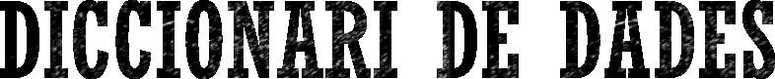
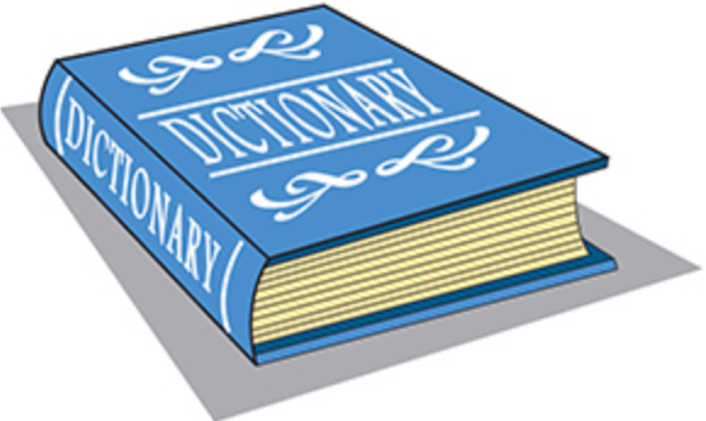
El diccionari de dades és l’espai on resideix el conjunt d’informació necessària perquè el SGBD gestioni la base de dades
Definició́ de les entitats, amb els seus atributs, dominis de valors, regles d’integritat, restriccions i procediments de validació
Definicions de les correspondències externa/conceptual i conceptual/interna

Slide 22
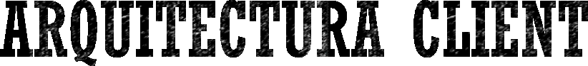
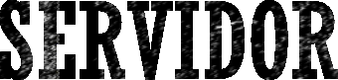
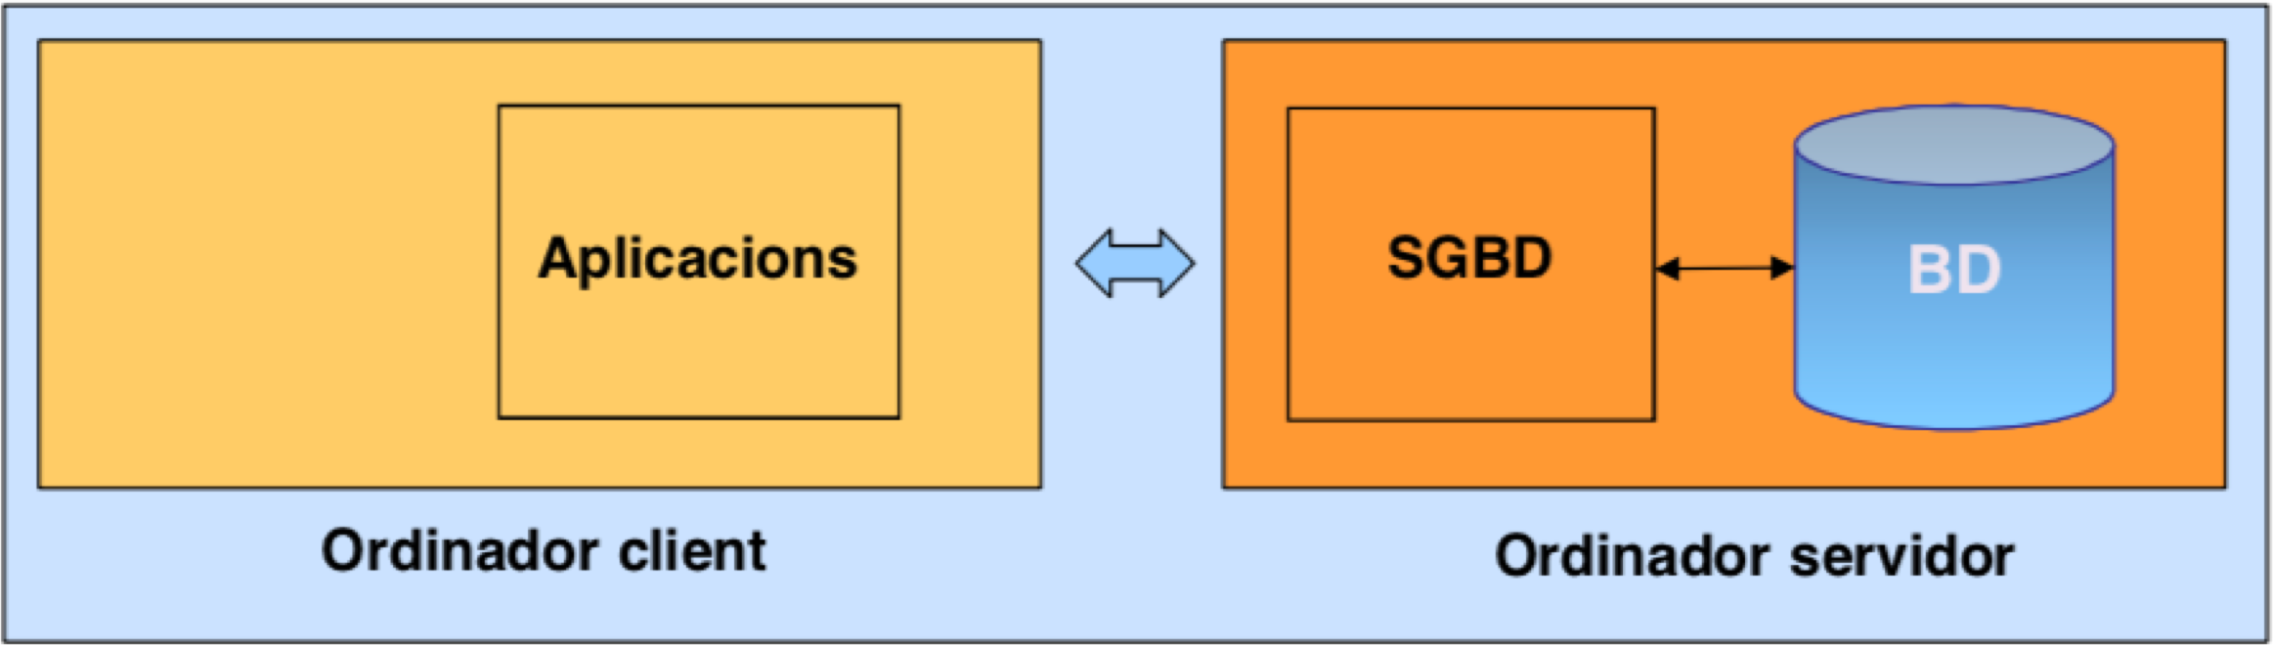
Un client d’un SGBD és qualsevol aplicació que permet establir un diàleg amb el SGBD per accedir a la base de dades.
Aquesta arquitectura es pot donar en una única màquina o en diferents màquines

Slide 23
Una base de dades distribuïda és un conjunt de dades localitzades en diferents màquines, cadascuna de les quals pot participar en l'execució́ de les transaccions que gestionen dades d’un o diversos conjunts
Cada màquina on hi ha part de la base de dades és un node i ha de tenir un SGBD per a la gestió́ de les seves dades
Es necessita un SGBD global encarregat d’organitzar les comunicacions entre els diferents SGBD
Quan les dades es troben repetides en diferents nodes, provocant redundància, parlarem de rèplica de dades

